Slide 1
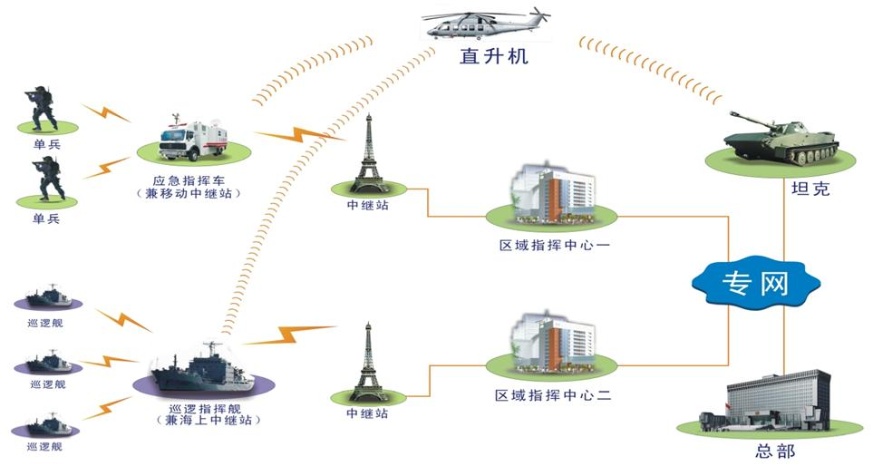
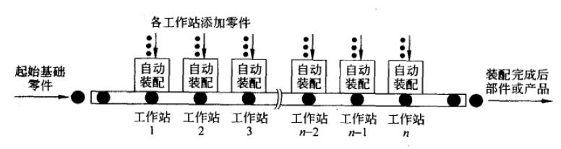
第二节：操作系统的发展过程
五. 实时系统
1. 实时系统应用需求
  实时控制：生产过程控制、武器控制
  实时信息处理：订票系统、情报检索系统
2. 定义：
  系统能及时响应外部事件的请求，在规定的时间内完成对该事件的处理，并控制所有实时任务协调一致地运行。

Slide 2
五.实时系统
3. 截止时间：
  开始截止时间；
  完成截止时间。
敌军
我军

Slide 3
五.实时系统
4.实时任务的分类
  按任务执行时是否呈现周期性划分
    周期性实时任务
    非周期性实时任务
  根据对截至时间的要求来划分
    硬实时任务
    软实时任务
5. 实时系统与分时系统的比较
  设计目标不同
  多路性
  独立性
  及时性：实时系统更高
  交互性：分时系统最强
  可靠性：实时系统要求高度可靠
实时信息处理系统与分时系统类似

Slide 4
第二节：操作系统的发展过程
六. 微机操作系统的发展
  单用户单任务操作系统：
  DOS
  单用户多任务操作系统：
  Windows
  多用户多任务操作系统：
  Unix、Linux

Slide 5
第二节：操作系统的发展过程
七.其他类型的操作系统
  1. 多处理机系统
    MPS是提高系统处理能力的一种方法，通过使用多个CPU能够协同工作，并行处理，每个CPU在执行队列中选取一个线程执行。
    多处理机系统有两种实现模式：
      非对称多处理机模式（又称主-从模式）
      对称多处理机模式

Slide 6
第二节：操作系统的发展过程
  2. 网络操作系统NOS
    计算机网络的定义： 线路将一些独立自治的计算机相互连接形成的一个集合体称为计算机网络
    网络操作系统运行在称为服务器的计算机上，并由联网的计算机用户共享，这类用户称为客户。
    一般情况，NOS使网络相关功能达到最佳为目的，如共享数据、以及共享硬盘、打印机、扫描仪和传真机。
网络操作系统的功能：
高效可靠的网络通信能力；
提供多种网络服务能力；
网络安全管理能力。

Slide 7
第二节：操作系统的发展过程
  3. 分布式操作系统
    分布式系统：是指多个分散的处理单元，经互联网络的连接而形成的系统。
    分布式系统最基本的特征是处理上的分布。
    分布式系统中一组独立的计算机展现给用户的是一个统一的整体，就好象是一个系统。
计算机1
计算机2
计算机1
计算机2
超级计算机
计算机3
计算机4
计算机3
计算机4
用户
用户

Slide 8
第二节：操作系统的发展过程
  4.嵌入式操作系统EOS
  （1）概念：
    嵌入式系统：是指将应用程序和OS与计算机硬件集成在一起的系统。
    EOS负责嵌入系统的全部软、硬件资源的分配、调度工作、控制协调并发活动等。
    （2）嵌入式系统举例：
    Windows CE ：是从整体上为有限资源的平台设计的多线程、完整优先权、多任务的操作系统。它的模块化设计允许它对于从掌上电脑到专用的工业控制器的用户电子设备进行定制。
    VxWorks ：是目前嵌入式系统领域中使用最广泛、市场占有率最高的系统。它支持多种处理器，如x86、i960、Sun Sparc、Motorola MC68xxx、MIPS RX000、POWER PC等等。大多数的VxWorks API是专有的。采用GNU的编译和调试器。

Slide 9
4. 嵌入式操作系统：
pSOS ：该系统是一个模块化、高性能的实时操作系统，专为嵌入式微处理器设计，提供一个完全多任务环境，在定制的或是商业化的硬件上提供高性能和高可靠性。可以让开发者根据操作系统的功能和内存需求定制成每一个应用所需的系统。开发者可以利用它来实现从简单的单个独立设备到复杂的、网络化的多处理器系统。
QNX ：是一个实时的、可扩充的操作系统，它提供了一个很小的微内核以及一些可选的配合进程。其内核仅提供4种服务：进程调度、进程间通信、底层网络通信和中断处理，其进程在独立的地址空间运行。所有其它OS服务，都实现为协作的用户进程，因此QNX内核非常小巧(QNX4.x大约为12Kb)而且运行速度极快。
Palm OS： 3Com公司的Palm OS在PDA市场上占有很大的市场份额，它有开放的操作系统应用程序接口（API），开发商可以根据需要自行开发所需要的应用程序。

Slide 10
嵌入式系统：
OS-9 ：是为微处理器的关键实时任务而设计的操作系统，广泛应用于高科技产品中，包括消费电子产品、工业自动化、无线通讯产品、医疗仪器、数字电视/多媒体设备。它提供了很好的安全性和容错性。与其他的嵌入式系统相比，它的灵活性和可升级性非常突出。
LynxOS： 是一个分布式、嵌入式、可规模扩展的实时操作系统，LynxOS支持线程概念，提供256个全局用户线程优先级；提供一些传统的、非实时系统的服务特征；包括基于调用需求的虚拟内存，一个基于Motif的用户图形界面，与工业标准兼容的网络系统以及应用开发工具。
目前常用的手机操作系统：主要有PalmOS、Symbian、Windows mobile、windows Phone、Linux和Android、iPhoneOS,黑莓七种。

Slide 11
第三节：操作系统的特征
一. 并发：
1.定义：两个或多个事件在同一时间间隔内同时发生。
CPU
程序A
程序B
程序A
程序B
等设备
等待设备
输出设备
A输出
输入设备
A输入
B输入
B等CPU

Slide 12
2. 并行与并发的区别：
  并行性：两个或多个事件在同一时刻同时发生
  并发性：宏观上在同一时间段内同时运行，
  微观上交替执行。
并发特征是OS最重要的特征。
CPU
程序A
程序B
程序A
程序B
等设备
等待设备
输出设备
A输出
B输出
输入设备
A输入
B输入
B等CPU

Slide 13
第三节：操作系统的特征
二. 共享
是指系统中的资源可供内存中多个并发执行的进程共同使用。
互斥共享方式
  在一段时间内只允许一个进程访问资源
  临界资源（独占资源）：在一段时间内只允许一个进程访问的资源
同时访问方式
  宏观上在一段时间内允许多个进程“同时”访问某些资源
  微观上“轮流”（交替访问）
  处理机、内存、磁盘、可重入代码

Slide 14
第三节：操作系统的特征
三. 虚拟：
是指通过某种技术把一个物理实体变为若干个逻辑上的对应物。
应用程序₁，应用程序₂，☹ 应用程序_{n}
CPU₁
CPU₂
☹
虚拟主存₁
虚拟主存₂
☹
打印机₁
打印机₂
☹
软件
分时
主存管理
假脱机打印
硬件
CPU
主存
打印机
  虚拟技术示意图

Slide 15
第三节：操作系统的特征
四. 异步：
  进程是以人们不可预知的速度向前推进的。
导致的原因：竞争资源
CPU
进程A
进程B
进程A
进程B
等设备
等待设备
输出设备
A输出
B输出
输入设备
A输入
B输入
B等CPU

Slide 16
第四节：操作系统的主要功能
1.处理机管理
  对处理机进行分配——进程和线程的管理和调度
2.存储器管理
  对内存进行分配、保护、扩充及地址映射
3.设备管理
  接收用户程序的I/O请求，分配设备，启动设备
4.文件管理
  文件的存取、信息的共享与保护、文件存储空间管理
  5.提供用户接口
  命令接口、图形接口、程序接口

Slide 17
第五节：操作系统结构设计及硬件支持
一.操作系统结构模型：
  单体结构 模块化结构 微内核结构 层次结构
  1. 单体结构
概念：操作系统是一组过程的集合，每个过程有接口定义，包括入口参数和返回值，过程间可任意调用。
设计重点：功能的实现和高效率
缺点：缺乏清晰的程序结构、 错误多、难以维护
实例：AT&T SystemV，BSD UNIX
应用软件
其他系统软件
操
作
系
统
操作系统其他功能
内核

Slide 18
第五节：操作系统结构设计及硬件支持
一.操作系统结构模型：
  2. 模块化结构
概念：操作系统按功能划分模块和设计，模块需要封装，相关模块间具有良好定义的接口，模块间可任意调用
特点：有利于系统设计和扩展
缺点：模块间存在着复杂的依赖关系，使OS结构不清。
实例：Choices系统，实验性质
应用软件
其他系统软件
模块1
操
作
系
统
操作系统其他功能
接口1
模块2
过程1
过程2
×
内核
过程3
过程n
接口n

Slide 19
一.操作系统结构模型：
  3. 层次结构
  概念：把OS的功能模块划分为若干层，每层之间的模块只能单向调用。
应用软件
其他系统软件
内核
操
作
系
统
操作系统其他功能
内核
5

Slide 20
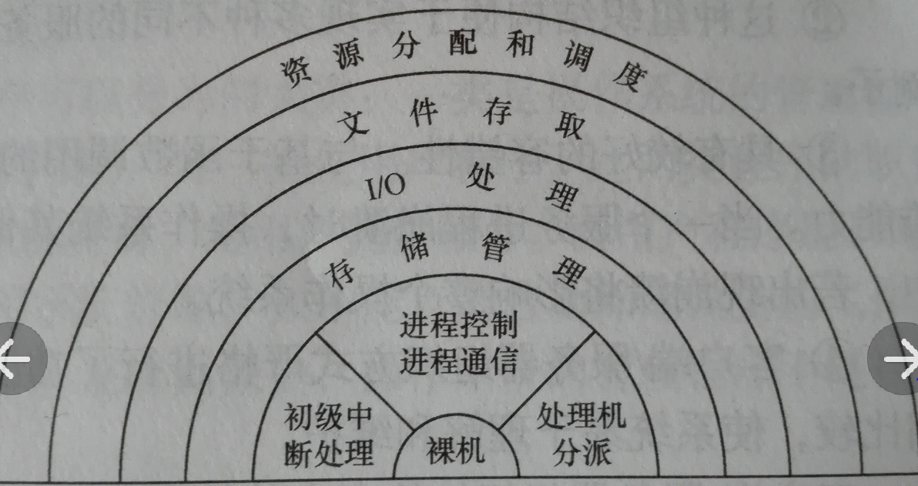
  层次结构划分示意图：
  优点：易保证系统的正确性。易扩充和易维护性
  缺点：系统效率降低
  实例：Dijkstra的THE系统
6

Slide 21
一.操作系统结构模型：
  进程管理（线程）
  4. 微内核结构
基础核心
  低级存储器管理
系统核心
  中断和陷入处理
  基础通信：消息传递
其他核心：文件管理、设备驱动、内存 管理、网络管理等
内核
  基于客户/服务器模式
    运行在核心态的内核
    运行在用户态的并以客户/服务器方式活动的进程层
  应用“机制与策略分离”
  机制：决定如何做
  策略：定义做什么
  采用面向对象技术
应用软件
其他系统软件
操
作
系
统
操作系统其他功能
内核
核心功能
基础核心
5

Slide 22
一、操作系统结构模型
  4. 微内核结构
用户态
客 户
进 程
客 户
进 程
进程
服务器
存储器
服务器
文件
服务器
系统态
请求
微内核
应答
裸机（硬件）
优点：
提高系统的可扩展性
  增强系统的可靠性、可移植性
  提供了对分布式系统的支持
  融入了面向对象技术
实例：
Mach系统
Tru64 UNIX系统
Win NT

Slide 23
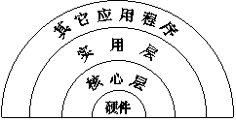
二. 实例操作系统的结构
(1) UNIX操作系统的结构：单体式
  ① UNIX核心层
    处理机管理
    存储管理
    设备管理
    文件系统
UNIX操作系统结构示意图
  ② UNIX实用层
    实用程序 —— 编辑程序、调试程序、系统状态监控、文件管理等实用程序
    存储管理软件工具 ——源代码控制程序SCCS、文档准备程序包等
7

Slide 24
二. 实例操作系统的结构
(2) Linux系统的核心结构：单体式
用户程序
程 序 库
用户级
核心级
系 统 调 用 界 面
文件子系统
进程管理与存储管理
网络管理
进程通信
网络协议
高速缓冲
进程调度
网络驱动
字符设备 块设备
设备驱动程序
存储管理
硬 件 控 制
硬件层
硬 件
8

Slide 25
二. 实例操作系统的结构
(3) Windows操作系统的结构：微内核
系统虚拟机
MS DOS
虚拟机
32位Windows
应用程序
16位Windows
应用程序
MS DOS
虚拟机
第
3
环组件
16位Windows
应用程序
32位Windows
应用程序
共享的地址空间
MS DOS
虚拟机
Windows 子系统
Windows
Kernel
Windows
GDI
Windows
User
文件管理子系统
虚拟机管理子系统
第
0
环组件
可安装的文件系统管理程序
主存管理
调度程序
Vxds服务及动态装入程序
MS DOS VM 管理程序
设备驱动程序：
键盘、显示器、鼠标、
通信及其他
32位
FAT
CD-ROM
文件系统
网络重
定向程序
块 I/O 子系统
9

Slide 26
三、处理机的特权级
1. 为什么要区分处理机的状态
系统中两类程序的职责和区别
管理程序 用户程序
管理系统资源 使用资源，提出申请
控制程序运行 被控制
区分处理机状态的目的：保护操作系统
2. 处理机的状态及分类
(1) 什么是处理机的态
处理机的态，又称为处理机的特权级，是中央处理机的工
作状态。当前处理机正在执行哪类程序，决定处理机的态。
10

Slide 27
三、处理机的特权级
(2) 处理机状态的分类
① 管态 (Supervisor mode)：系统态
操作系统的管理程序执行时机器所处的状态，又称处理机的特权级。在此状态下处理机可使用全部指令(包括一组特权指令)；使用全部系统资源(包括整个存储区域)。
② 目态(User mode)：用户态
用户程序执行时机器所处的状态。在此状态下禁止使用特权指令，不能直接取用资源与改变机器状态，并且只允许用户程序访问自己的存储区域。
11

Slide 28
三、处理机的特权级
管态（系统态） 目态（用户态）
操作系统的程序执行 用户程序执行
使用全部指令 禁止使用特权指令
使用全部系统资源 只允许用户程序
(包括整个存储区域) 访问自己的存储区域
(3) 处理机状态的特权指令集
① 涉及外部设备的输入/输出指令
    ② 修改特殊寄存器的指令：CPU状态寄存器PS、段地址寄存器、时钟寄存器、I/O设备控制寄存器等
    ③ 改变机器状态的指令：停机指令、中断返回指令、禁止中断指令等
12

Slide 29
三、处理机的特权级
(4) 实例操作系统处理机的状态
① DOS系统
  不分态
② Windows 系统
  3环 用户态
  0环 系统态
  还有1、2环预留
③ UNIX系统 (Linux)系统
  00 管态
  11 用户态
13

Slide 30
第五节：操作系统结构设计及硬件支持
四. 中断及其处理
1. 中断概念
正在执行
的程序
  是指CPU暂停执行当前的指令流程，去处理外部设备或硬件的中断信号的过程 。
中断进入
中断处
理程序
中断
返回
中断信号
继续执行
14

Slide 31
四. 中断及其处理
2. 中断类型
(1) 按中断功能分类
  ① 输入输出中断 I/O传输结束或出错中断
  ② 外中断 时钟中断、操作员控制台中断、通信中断等
  ③ 机器故障中断 电源故障、主存取指令错等
  ④ 程序性中断 定点溢出、用户态下用核态指令、非法操作
  ⑤ 访管中断 对操作系统提出某种需求时所发出的中断
15

Slide 32
四. 中断及其处理
2. 中断类型
(2) 按中断来源分类：
  ① 中断 由处理机外部事件引起的中断
  ② 俘获 由处理机内部事件引起的中断，x86中称异常
中断与俘获
中断
俘获
☹
☹
clock
时钟
rk
磁盘
tty
终端
非法
指令
地址
越界
俘点
溢出
trap
指令
☹
exit
fork
read
17

Slide 33
四. 中断及其处理
3. 中断屏蔽（针对可屏蔽中断而言）
  暂时地禁止中断
    中断信号丢失
  由特权指令设置中断屏蔽寄存器
中断寄存器
屏蔽寄存器
中
断
信
号
（CPU）
中断响应
1
1
1
0

Slide 34
四. 中断及其处理
4. 中断优先级
  规定对同时达到中断的处理顺序
    优先处理高优先级中断
    同级中断根据任意的顺序
正在执行的指令流
例如：
时钟中断：优先级＝6级
磁盘中断：优先级＝5级
终端中断：优先级＝4级
多个中断同时发生
处理高优先级中断
处理低优先级中断

Slide 35
四. 中断及其处理
5. 中断嵌套处理
  在处理低优先级中断时允许高优先级中断发生
  保证高优先级中断被及时处理
正在执行的指令流
低优先级中断处理程序
发生低优先级中断
高优先级中断处理程序
发生高优先级中断

Slide 36
四. 中断及其处理
6. 中断向量表
  中断/异常处理的重要数据结构
    引导CPU转向相应的中断或异常处理程序
    每个表项称为中断向量
  中断ID作为中断向量表项的索引
中断向量: 0
PSW
处理程序入口
PSW
处理程序入口
PSW
处理程序入口
······
时钟中断处理程序
1
2
n
磁盘中断处理程序
PSW中预先设置好了中断/异常处理程序需要的处理机执行状态，包括核心态、处理机优先级等。
浮点溢出处理程序
Notes:
XP：中断描述符表

Slide 37
四. 中断及其处理
6. 中断响应 (中断进入)
  中断响应是当CPU发现已有中断请求时，暂停现行程序执行，并自动引出中断处理程序的过程。
正在执行
的程序
中断进入
中断处
理程序
中断
返回
中断信号
继续执行
18

Slide 38
6.中断响应
(1) 保护现场和恢复现场
  ① 现场： 在中断的那一时刻能确保程序继续运行的有关信息
    ⅰ 下一条指令的地址
    ⅱ 程序运行所处的状态
    ⅲ 指令执行情况
    ⅳ 程序执行的中间结果等
  ② 保护现场：响应中断时，必须立即把现场信息保存在主存中
  硬件：PS（其中存放PSW）和PC
  中断/异常处理程序（软件）
    所有通用寄存器
    需要的其他信息： 中断/异常ID、错误码等
19

Slide 39
6.中断响应
(1) 保护现场和恢复现场
  ③ 恢复现场：
  被中断程序重新运行之前，把之前保留的该程序现场信息从主存中送至相应的寄存器中。
中断/异常处理程序：通用寄存器
iret指令：PS和PC
19

Slide 40
6.中断响应
（2）中断/异常响应过程：
  硬件在每条指令执行结束时，检测是否有中断/异常的发生。如果有，就完成下面的中断/异常响应过程：
    将当前PS和PC存入临时寄存器中；
    根据中断ID找到相应的中断向量单元：
    PSW→ PS
    处理程序入口→PC
    切换到核心栈。
    临时寄存器中的PS和PC存入核心栈。
    开始执行中断/异常处理程序。
完成从用户态到核心态的转变
完成从用户栈到核心栈的切换

Slide 41
6.中断响应
软件中断处理：
当硬件完成了中断进入过程后，由相应的中断处理程序得到
控制权，进入了软件的中断处理过程。
中断进入
继续 保留被中断程序的现场
k+0
k+1
中断
返回
进入相应的中断服务例程
现行程序
恢复被中断程序的现场
24

Slide 42


第六节：操作系统的用户接口
命令接口：
作业控制语言
键盘命令
图形界面
操
作
系
统
程序接口：
系统功能调用

Slide 43
第六节：操作系统的用户接口
命令接口：普通用户与OS的接口
1.命令接口类型：
    联机用户接口：
    由一组键盘操作命令及命令解释程序组成。
    图形接口：
    菜单驱动方式、图符驱动方式
    脱机用户接口：
    由一组作业控制语言（JCL）组成：
    I/O命令；编译命令；操作命令；条件命令。

Slide 44
脱机用户接口：
    作业说明书:
    作业基本情况描述：
    作业名、用户名、编程语言、允许的最长处理时间等。
    作业控制描述：
    各作业步的操作顺序、出错处理等
    作业资源要求描述：
    要求处理时间、内存大小、外设种类及数量、优先级等。

Slide 45
第六节：操作系统的用户接口
2. 命令接口类型与操作系统类型的关系
(1) 作业控制语言 ─ ─ 批处理操作系统
(2) 键盘命令 ─ ─ 分时操作系统
个人计算机操作系统
(3) 图形用户界面 ─ ─ 分时操作系统
个人计算机操作系统
实际操作系统:
MS-DOS Windows Linux (UNIX)
提供什么样的用户界面?
18

Slide 46
第六节：操作系统的用户接口
3. 实例操作系统提供的用户界面
(1) MS-DOS ─ ─ 键盘命令
系统功能调用
(2) Windows ─ ─ 图形用户界面
系统功能调用
(3) Linux (UNIX) ─ 键盘命令
图形用户界面
系统功能调用

Slide 47
第六节：操作系统的用户接口
  二. 系统调用
  应用程序与OS的接口，在应用程序中使用系统调用。
  系统调用概念：
  系统功能调用是用户在程序一级请求操作系统服务的一种
  手段，它是带有一定功能号的“访管指令”。其功能是由操
  作系统中的程序完成的，即由软件方法实现的。
  IBM个人计算机：INT指令；
  Dos：INT 21H； Linux：INT 80H
    SUN工作站：Trap指令。
    思考：系统调用与库函数的区别？

Slide 48
二. 系统调用
  2. 系统调用流程：
用户态
内核态
system_call:
┇
sys_printf()
┇
ret_from_sys_call
iret
┇
printf()
┇
printf(){ ┇
int 0x80
┇
}
sys_printf(){
┇
}
在应用程序中调用系统调用
在libc库中的封装例程
系统调用处理程序
系统调用服务例程

Slide 49
  二. 系统调用
例：getuid系统调用过程
getuid()：返回调用进程的真实用户ID
用户程序
标准C库
系统调用处理程序
内核例程
int main()
{

getuid();

}
int getuid(void)
{
long_res;

int $0x80;

}
ENTRY(system_call)
pushl % eax
SAVE_ALL
GET_CURRENT(%ebx)

call sys_getuid16

RESTORE_ALL
asmlinkage long
sys_getuid16(void)
{
return high2lowuid
(current_uid);
}
16

Slide 50
二. 系统调用
  3. 封装例程：
  为简化系统调用的调用过程，以库函数形式对系统调用服务例程进行封装。
  Linux提供的封装例程是一组预处理宏。共定义了6个宏：
  从_syscall0到_syscall5

Slide 51
封装例程的定义：
系统调用所需参数的类型和名字
系统调用名字
和返回值类型
#define _syscallN(type,name,type1,arg1,type2,arg2,type3,arg3,. . .)
type name(type1 arg1,type2 arg2,type3 arg3,. . .)
{
long __res;
__asm__ volatile ("int $0x80"
: "=a" (__res)
: "0" (__NR_##name),"b" ((long)(arg1)),"c" ((long)(arg2)),
"d" ((long)(arg3)));
. . . . . .
__syscall_return(type,__res);
}
它是系统调用号，来自_syscallN()的第2个参数

Slide 52

Write（）封装例程的定义：
int write(int fd, const char* buf, unsigned int count)
{
long __res;
__asm__ volatile ("int $0x80"
: "=a" (__res)
: "0" (__NR_write),"b" ((long)fd),"c" ((long)buf),
"d" ((long)count));
if ((unsigned long)_ _res >=(unsigned long)-125){
errno = -_ _res;
_ _res = -1;
}
return(int) _ _res;
}

Slide 53
Write（）封装例程汇编代码：
write:
pushl %ebx ;将ebx内容进栈
movl 8(%esp) , %ebx ;将第一个参数放入ebx
movl 12(%esp), %ecx ;将第二个参数放入ecx
movl 16(%esp), %edx ;将第三个参数放入edx
movl $4 , %eax ;将_ _NR_write放入eax
int $0x80 ;执行系统调用
cmpl $-125,%eax ;检测返回码
jbe .L1 ;如无错跳转
negl %eax ;求eax的补码
movl %eax, errno ;将结果放入errno
movl $-1, %eax ;将eax置为-1
.L1: popl %ebx ;从堆栈弹出ebx
ret ;返回调用程序
从汇编代码中可知传递给write()的参数是在执行int 0x80指令之前就被装入到CPU各个寄存器中。
如果eax中的返回值为-1到-125之间，将被解释为错误码。否则返回eax中的值，表明调用成功。

Slide 54

二. 系统调用
基址
系统调用入口表
#define SAVE_ALL \
cld; \
pushl %es; \
pushl %ds; \
pushl %eax; \
pushl %ebp; \
pushl %edi; \
pushl %esi; \
pushl %edx; \
pushl %ecx; \
pushl %ebx; \
movl $(__KERNEL_DS),%edx; \
movl %edx,%ds; \
movl %edx,%es;
  4. 系统调用处理程序： system_call()
  执行int $0x80异常的处理程序，是所有系统调用的入口点。
  主要工作：
  宏SAVE_ALL保护现场；
  正确性检查 ；
  依eax中所包含的系统调用号，调用其对应的服务例 程；
  系统服务例程结束时，通过宏RESTORE_ALL恢复寄 存器；
  最后通过iret指令返回。
系统调用入口地址
4B
系统调用入口地址
4B
系统调用入口地址
4B
系统调用入口地址
存放系统调用号
4B
系统调用入口地址
系统调用入口地址
call *SYMBOL_NAME(sys_call_table)(0,%eax,4)

Slide 55
二. 系统调用
system_call()的源代码如下：
ENTRY(system_call)
pushl %eax //保存EAX寄存器的内容
SAVE_ALL // 保存各通用寄存器的内容
GET_CURRENT(%ebx) // 获取调用进程的task_struct结构的指针
┇
cmpl $(NR_syscalls),%eax // 检测系统调用是否合法系统调用。
jae badsys // 如果该系统调用号越界则跳转到标号badsys处
testb $0x20,flags(%ebx) // 检测是否设置了PF_TRACESYS标志。
jne tracesys //如果设置了PF_TRACESYS标志则跳转到标号tracesys处。
call *SYMBOL_NAME(sys_call_table)(,%eax,4) //这里是调用并执行该
//系统调用函数的地方
movl %eax,EAX(%esp) // 返回值进栈保存。
ret_from_sys_call: //系统调用返回，

Slide 56
二. 系统调用
  5. 系统调用号：
  ① linux中，每个系统调用被赋予一个唯一的系统调用号
  ② 系统调用号定义在include/asm-i386/unistd.h头文件中
  ③ 系统调用号格式如下：
  #define __NR_restart_syscall 0
  #define __NR_exit 1
  #define __NR_fork 2
  #define __NR_read 3
  #define __NR_write 4
  #define __NR_open 5
  …………
#define __NR_fremovexattr 237

Slide 57
二. 系统调用
  6. 系统调用表：
  ① 系统调用表记录了内核中所有已注册过的系统调用，
  它是系统调用的跳转表。
  ② 系统调用表是一个函数指针数组，表中依次保存所有
  系统调用的函数指针
  ③ Linux系统调用表保存在arch/i386/kernel/下的entry.S中

Slide 58
二. 系统调用
  6. 系统调用表：
  ④ 系统调用表格式 ：
  ENTRY(sys_call_table)
  .long sys_restart_syscall /* 0 */
  .long sys_exit /* 1 */
  .long sys_fork /* 2 */
  .long sys_read /* 3 */
  .long sys_write /* 4 */
  .long sys_open /* 5 */
  …………

Slide 59
二. 系统调用
  7. 系统调用参数传递：
  寄存器传递：
  eax：系统调用号
  ebx, ecx, edx, esi和edi按照顺序存放前五个参数
  对参数的要求：
  每个参数长度不能超过寄存器长度，即32位；
  参数个数不能超过6个；

Slide 60
二. 系统调用
  8. 系统调用执行流程：
用户发出一个系统调用的请求
该系统调用由标准C库的封装例程（宏）来引导
在封装例程中含有int $0x80汇编指令代码
int $0x80使该调用进入内核：system_call()
由system_call找到指定的系统调用函数
该系统调用被执行，并返回执行结果

Slide 61
本章总结
操作系统的地位和作用
（1）操作系统是计算机系统中的第一层软件；
（2）作用：用户观点，系统观点，虚拟机
操作系统的发展过程
批处理系统，分时系统，实时系统，多处理机系统，微机操作系统，网络操作系统，分布式系统，嵌入式系统
操作系统的特征
并发、共享、虚拟、异步
操作系统的功能
处理机管理、存储器管理、设备管理、文件管理，提供用户使用接口

Slide 62
本章总结
操作系统结构设计
单体式，模块式，层次结构，微内核
操作系统硬件支持
处理机运行状态，中断技术
操作系统的用户接口
命令接口，图形接口，命令控制语言，系统调用

